Slide 1
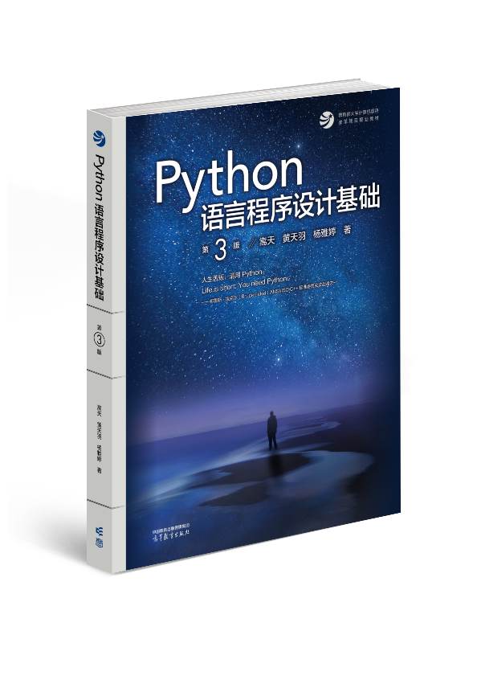

Slide 2
第3章 基本数据类型1

Slide 3
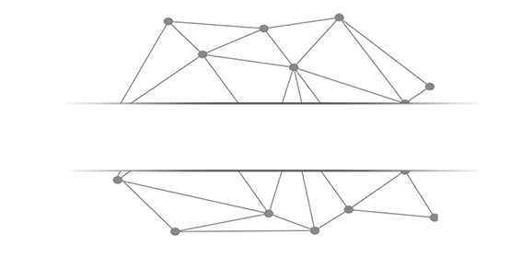
本章概要

Slide 4
章节内容
- 3.1 数字类型
- 3.2 数字运算
- 3.3 实例：天天向上的力量

Slide 5

学习目标
- 理解各种数字类型的定义及表示
- 掌握各种数字类型的运算方法

Slide 6
3.1 数字类型
对应教材第3章3.1节

Slide 7
整数类型
与数学中整数的概念一致
- 可正可负，没有取值范围限制
- pow(x,y)函数：计算 x^{y}，想算多大算多大
>>> pow(2,100)
1267650600228229401496703205376
>>> pow(2,pow(2,15))
1415461031044954789001553……

Slide 8
整数类型
4种进制表示形式
- 十进制：1010, 99, -217
- 二进制，以0b或0B开头(Binary)：0b010, -0B101
- 八进制，以0o或0O开头(Octal)：0o123, -0O456
- 十六进制，以0x或0X开头(Hexadecimal)：0x9a, -0X89

Slide 9
关于Python整数，就需要知道这些。
整数无限制
(仅受限于内存大小)
pow()
4种进制表示形式

Slide 10
浮点数类型
与数学中实数的概念一致
- 带有小数点及小数的数字
浮点数取值范围和小数精度都存在限制，但常规计算可忽略
浮点数的精度和范围限制是科学计算中需要认真对待的问题
- 取值范围数量级约-10³⁰⁷至10³⁰⁸，精度数量级10⁻¹⁶

Slide 11
浮点数类型
浮点数间运算存在不确定尾数，不是bug
>>> 0.1 + 0.3
0.4
>>> 0.1 + 0.2
0.30000000000000004
不确定尾数

Slide 12
浮点数类型
浮点数间运算存在不确定尾数，不是bug
53位二进制表示小数部分，约10⁻¹⁶
0.1
0.00011001100110011001100110011001100110011001100110011010 (二进制表示)
0.1000000000000000055511151231257827021181583404541015625 (十进制表示)
二进制表示小数，可以无限接近，但不完全相同
0.1+0.2
结果无限接近0.3，但可能存在尾数

Slide 13
浮点数类型
浮点数间运算存在不确定尾数，不是bug
>>> 0.1 + 0.2 == 0.3
False
>>> round(0.1+0.2, 1) == 0.3
True

Slide 14
浮点数类型
浮点数间运算存在不确定尾数
- round(x, d)：对x四舍五入，d是小数截取位数
- 浮点数间运算与比较用round()函数辅助
不确定尾数一般发生在10⁻¹⁶左右，round()十分有效
误差会积累，对精度要求高的科学计算需要留意

Slide 15
浮点数类型
浮点数可以采用科学计数法表示
- 使用字母e或E作为幂的符号，以10为基数，格式如下：
<a>e<b> 表示 a*10^{b}
- 例如：4.3e-3 值为0.0043 9.6E5 值为960000.0

Slide 16
关于Python浮点数，需要知道这些。
取值范围很大、精度很高，但非无限制
运算存在不确定尾数 round()
科学计数法表示

Slide 17
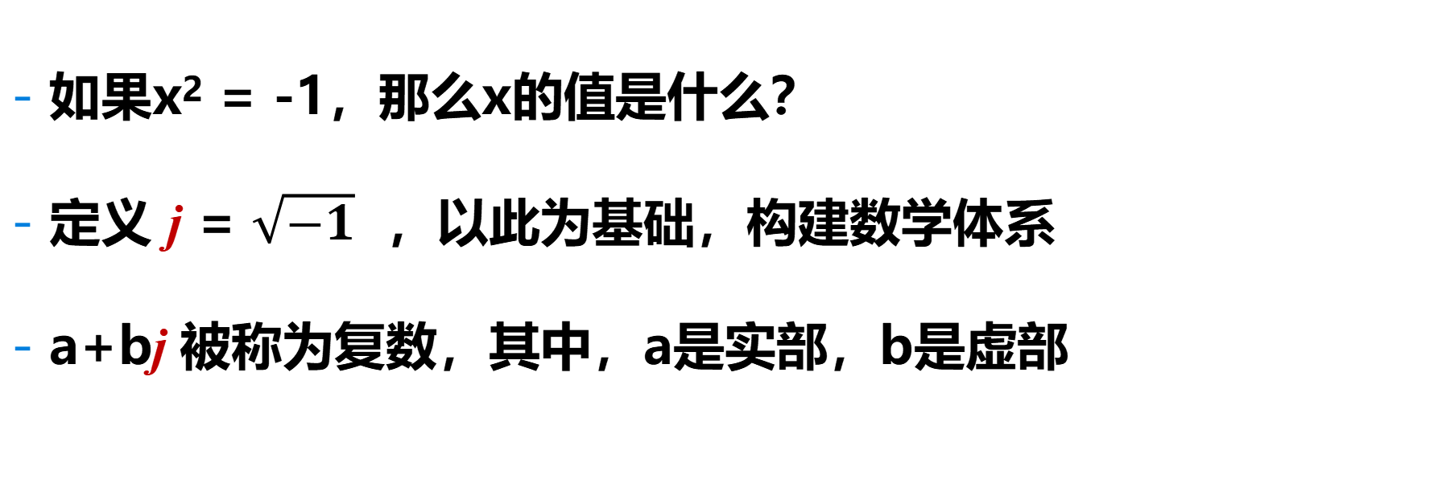
复数类型
与数学中复数的概念一致
- 如果x² = -1，那么x的值是什么？
- 定义 j = $\sqrt{−1}$ ，以此为基础，构建数学体系
- a+bj 被称为复数，其中，a是实部，b是虚部

Slide 18
复数类型
复数实例
- z = 1.23e-4+5.6e+89j
- 实部是什么？ z.real 获得实部
- 虚部是什么？ z.imag 获得虚部

Slide 19

单元小结：数字类型
- 整数类型的无限范围及4种进制表示
- 浮点数类型的范围很大、精度很高，
-需要留意小尾数及科学计数法
- 复数类型的实部和虚部表示及获取方法

Slide 20
3.2 数字运算
对应教材第3章3.2节

Slide 21
数字运算符
运算符是完成运算的一种符号体系
操作符及使用 | 描述
x + y | 加，x与y之和
x – y | 减，x与y之差
x * y | 乘，x与y之积
x / y | 除，x与y之商 10/3结果是3.3333333333333335
x // y | 整数除，x与y之整数商 10//3结果是3

Slide 22
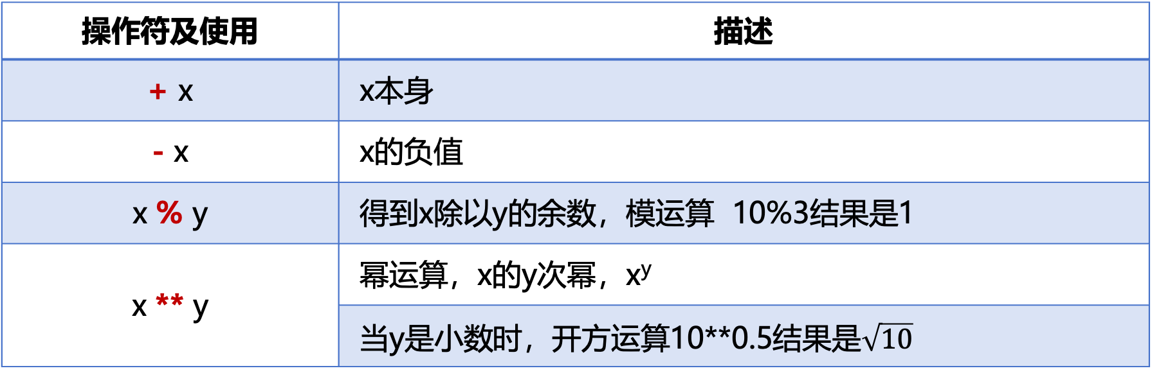
数字运算符
运算符是完成运算的一种符号体系
操作符及使用 | 描述
+ x | x本身
- x | x的负值
x % y | 得到x除以y的余数，模运算 10%3结果是1
x ** y | 幂运算，x的y次幂，x^{y}
 | 当y是小数时，开方运算10**0.5结果是$\sqrt{10}$

Slide 23
数字运算符
二元运算符有对应的增强赋值操作符
增强操作符及使用 | 描述
x op= y | 即 x = x op y，其中，op为二元操作符
 | x += y x -= y x *= y x /= y x //= y x %= y x **= y
 | >>> x = 3.1415 >>> x **= 3 # 与 x = x **3 等价 31.006276662836743

Slide 24
数字类型的关系
类型间可进行混合运算，生成结果为"最宽"类型
- 三种类型存在一种逐渐"扩展"或"变宽"的关系：
整数 -> 浮点数 -> 复数
- 例如：123 + 4.0 = 127.0 (整数+浮点数 = 浮点数)

Slide 25
数字运算函数
数字运算的标准函数（6个）
函数及使用 | 描述
abs(x) | 绝对值，x的绝对值 abs(-10.01) 结果为 10.01
divmod(x,y) | 商余，(x//y, x%y)，同时输出商和余数 divmod(10, 3) 结果为 (3, 1)
pow(x, y[, z]) | 幂余，(x**y)%z，[..]表示参数z可省略 pow(3, pow(3, 99), 10000) 结果为 4587

Slide 26
数字运算
数字运算的标准函数（6个，续）
函数及使用 | 描述
round(x[, d]) | 四舍五入，d是保留小数位数，默认值为0 round(-10.123, 2) 结果为 -10.12
max(x₁,x₂, … ,x_{n}) | 最大值，返回x₁,x₂, … ,x_{n}中的最大值，n不限 max(1, 9, 5, 4, 3) 结果为 9
min(x₁,x₂, … ,x_{n}) | 最小值，返回x₁,x₂, … ,x_{n}中的最小值，n不限 min(1, 9, 5, 4, 3) 结果为 1

Slide 27
数字类型转换
数字类型转换的标准函数（3个）
函数及使用 | 描述
int(x) | 将x变成整数，舍弃小数部分 int(123.45) 结果为123； int("123") 结果为123
float(x) | 将x变成浮点数，增加小数部分 float(12) 结果为12.0； float("1.23") 结果为1.23
complex(x) | 将x变成复数，增加虚数部分 complex(4) 结果为 4 + 0j

Slide 28
单元小结：数字运算
- 数字运算符：+、-、*、/、//、%、**、二元增强赋值操作符
- 数字运算函数：abs()、divmod()、pow()、round()、max()、min()
- 数字类型转换函数：int()、float()、complex()

Slide 29
3.3 实例：天天向上的力量
对应教材第3章3.3节

Slide 30
天天向上的力量
基本问题：持续的价值
- 一年365天，每天进步1%，累计进步多少呢？
- 一年365天，每天退步1%，累计剩下多少呢？
1.01³⁶⁵
0.99³⁶⁵

Slide 31
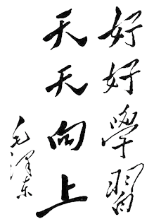
需求分析
天天向上的力量
- 数学公式可以求解，似乎没必要用程序
- 如果是"三天打鱼两天晒网"呢？
- 如果是"双休日又不退步"呢？

Slide 32
问题1及算法
问题1： 1‰的力量
- 一年365天，每天进步1‰，累计进步多少呢？
- 一年365天，每天退步1‰，累计剩下多少呢？
1.001³⁶⁵
0.999³⁶⁵

Slide 33
问题1的编程
问题1： 1‰的力量
#DayDayUpQ1.py dayup = pow(1.0 + 0.001, 365)
daydown = pow(1.0 - 0.001, 365)
print(“向上：{:.2f}，悠闲：{:.2f}".format(dayup, daydown))
编写上述代码，并保存为DayDayUpQ1.py文件

Slide 34
问题1的结果
问题1： 1‰的力量
>>> (运行结果)
向上：1.44，向下：0.69
1.001³⁶⁵ = 1.44
0.999³⁶⁵ = 0.69
1‰的力量，接近2倍，不可小觑哦

Slide 35
问题2及算法
问题2： 5‰和1%的力量
- 一年365天，每天进步5‰或1%，累计进步多少呢？
- 一年365天，每天退步5‰或1%，累计剩下多少呢？
1.005³⁶⁵
1.01³⁶⁵
0.995³⁶⁵
0.99³⁶⁵

Slide 36
问题2的编程
问题2： 5‰和1%的力量
#DayDayUpQ2.py dayfactor = 0.005
dayup = pow(1+dayfactor, 365)
daydown = pow(1-dayfactor, 365)
print("向上：{:.2f}，向下：{:.2f}".format(dayup, daydown))
使用变量的好处：一处修改即可
编写上述代码，并保存为DayDayUpQ2.py文件

Slide 37
问题2的结果
问题2： 5‰和1%的力量
>>> (5‰运行结果)
向上：6.17，向下：0.16
>>> (1%运行结果)
向上：37.78，向下：0.03
1.005³⁶⁵ = 6.17
1.01³⁶⁵ = 37.78
0.995³⁶⁵ = 0.16
0.99³⁶⁵ = 0.03
5‰的力量，惊讶！
1%的力量，惊人！

Slide 38
问题3及算法
问题3： 工作日的力量
- 一年365天，一周5个工作日，每天进步1%
- 一年365天，一周2个休息日，每天退步1%
- 这种工作日的力量，如何呢？
1.01³⁶⁵ (数学思维)
for..in.. (计算思维)

Slide 39
问题3的编程
#DayDayUpQ3.py dayup = 1.0
dayfactor = 0.01
for i in range(1, 366):
if i % 7 in [6,0]:
dayup = dayup*(1-dayfactor)
else:
dayup = dayup*(1+dayfactor)
print(“努力5天悠闲2天的结果：{:.2f} ".format(dayup))
采用循环模拟365天的过程
抽象 + 自动化

Slide 40
问题3的结果
问题3： 工作日的力量
>>> (运行结果)
努力5天悠闲2天的结果：4.72
1.001³⁶⁵ = 1.44
1.005³⁶⁵ = 6.17
1.01³⁶⁵ = 37.78
尽管工作日提高1%，但总体效果介于1‰和5‰的力量之间

Slide 41
问题4及算法
问题4： 工作日的努力
- 工作日模式要努力到什么水平，才能与每天努力1%一样？
- A君: 一年365天，每天进步1%，不停歇
- B君: 一年365天，每周工作5天休息2天，休息日下降1%，要多努力呢？
for..in.. (计算思维)
def..while.. ("笨办法"试错)

Slide 42
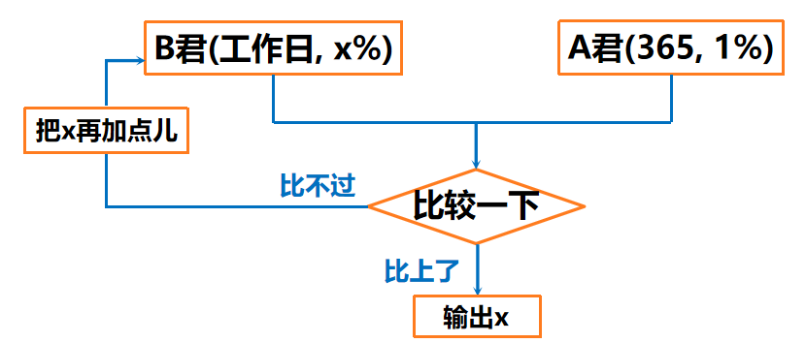
问题4及算法（续）
问题4： 工作日的努力
def..while.. ("笨办法"试错)

Slide 43
问题4的编程
#DayDayUpQ4.py def dayUP(df):
dayup = 1.0
for i in range(1, 366):
if i % 7 in [6,0]:
dayup = dayup*(1 - 0.01)
else:
dayup = dayup*(1 + df)
return dayup
dayfactor = 0.01
while dayUP(dayfactor) < 37.78:
dayfactor += 0.001
print(“每天需要努力：{:.3f} ".format(dayfactor))
根据df参数计算工作日力量的函数
参数不同，这段代码可共用
def保留字用于定义函数
while保留字判断条件是否成立
条件成立时循环执行

Slide 44
问题4的结果
问题4： 工作日的努力
>>> (运行结果)
每天需要努力：0.019
1.01³⁶⁵ = 37.78
1.019³⁶⁵ = 962.89
工作日模式，每天要努力到1.9%，相当于365模式每天1%的效果！

Slide 45
天天向上的力量
GRIT：perseverance and passion for long-term goals
- GRIT，坚毅，对长期目标的持续激情及持久耐力
- GRIT是获得成功最重要的因素之一，牢记天天向上的力量
1.01³⁶⁵ = 37.78
1.019³⁶⁵ = 962.89

Slide 46
举一反三
天天向上的力量
- 实例虽然仅包含8-12行代码，但包含很多语法元素
- 条件循环、计数循环、分支、函数、计算思维
- 清楚理解这些代码能够快速入门Python语言

Slide 47
举一反三
问题的变化和扩展
- 工作日模式中，如果休息日不下降呢？
- 如果努力每天提高1%，休息时每天下降1‰呢？
- 如果工作3天休息1天呢？

Slide 48
举一反三
问题的变化和扩展
- "三天打鱼，两天晒网"呢？
- "多一份努力"呢？ (努力比下降多一点儿）
- "多一点懈怠"呢？（下降比努力多一点儿）

Slide 49
本章小结

Slide 50
数字类型及操作
- 整数类型的无限范围及4种进制表示
- 浮点数类型的近似无限范围、小尾数及科学计数法
- +、-、*、/、//、%、**、二元增强赋值操作符
- abs()、divmod()、pow()、round()、max()、min()
- int()、float()、complex()

Slide 51
实例：天天向上的力量
#DayDayUpQ3.py dayup = 1.0
dayfactor = 0.01
for i in range(1, 366):
if i % 7 in [6,0]:
dayup = dayup*(1-dayfactor)
else:
dayup = dayup*(1+dayfactor)
print(“努力5天悠闲2天的结果：{:.2f} ".format(dayup))

Slide 52
实例：天天向上的力量
#DayDayUpQ4.py def dayUP(df):
dayup = 1.0
for i in range(1, 366):
if i % 7 in [6,0]:
dayup = dayup*(1 - 0.01)
else:
dayup = dayup*(1 + df)
return dayup
dayfactor = 0.01
while dayUP(dayfactor) < 37.78:
dayfactor += 0.001
print(“每天需要努力：{:.3f} ".format(dayfactor))

